Slide 1

Словообразование в интернете, интернет в словообразовании
Branko Tošović
Institut für Slawistik
der Karl-Franzens Universität Graz
http://www-gewi.kfunigraz.ac.at/gralis
branko.tosovic@uni-graz.at
Конференция Комиссии по словообразованию
Международного комитета славистов
Грац, 22–25 марта 2016 г.

Slide 2
Содержание
Язык интернета и его исследование
Языковые уровни в интернете и языковые дисциплины, изучающие их
Структура сетевого словообразования
Корпус для изучения сетевого словообразования

Slide 3
Интернет-лингвистика
Сетевая лингвистика
Лингвистика сети

Slide 4
Изучение фонетико-фонологической, графической, лексико-семантической, просодической, идиоматической, словообразовательной, морфологической, синтактической, текстуальной и стилистической структуры языка Интернета

Slide 5
Язык и Сеть
Два гетерогенных феномена

Slide 6
Функции
коммуникативная функция (общение)
передача информации (сообщение)
перлокуция (воздействие)
презентация
самовыражение
самоутверждение

Slide 7
Средство общения
Язык: строгий и ограниченный набор знаков
Интернет – необъятный многокодовый (вербальный и невербальный) комплекс

Slide 8
Двухсторонняя зависимость
А зависит от Б, Б зависит от А

Slide 9
Интралингвистический симбиоз (объединяется интернет-лингвистика, компьютерная лингвистика и корпусная лингвистика)

Slide 10
Интерлингвистический симбиоз (объединяется интернет-лингвистика, структурное языкознание, общее языкознание, прикладное языкознание)

Slide 11
Диффузия языка и интернета
Формирование новых языковых форм интернета
Формирование новых сетевых форм языка

Slide 12
Новые возможности
Анализ сетей, построенных из всевозможных доступных для анализа электронных сообщений, позволяет устранить то достаточно очевидное несоответствие между сложностью такой системы как язык и теми инструментами, которые пользуются при этом «классические» лингвисты. Если утрировать, то в наши дни больше не нужно годами объезжать губернии на телеге и записывать гусиным пером при свете лучины те слова и обороты речи, которыми пользуются люди в той или иной местности. Достаточно «вытащить» данные из сети и оперативно проанализировать их нажатием нескольких клавиш на компьютере (Сетевая линвгистика-www).

Slide 13
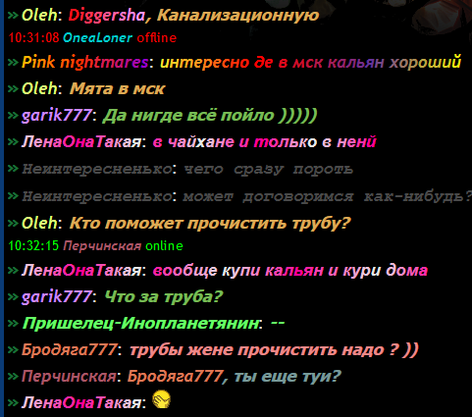
Образование новых слов в реальном времени

Slide 14
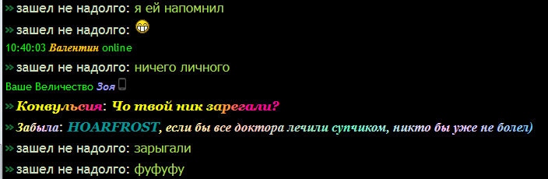

Slide 15
зарегали.
BiO-Zombie: Антша, ты щас дозвездишься
Мгновенный распад производного слова
Деривационные вспышки

Slide 16
[…] за редкими исключениями невозможно определить точный момент, когда новое слово или смысл входит в язык. Однако благодаря временным маркерам веб-страниц и возможностью следить за изменениями, открывается целый ряд новых возможностей. Если завтра в 9,42 на своем веб-сайте я введу новое слово типа дигитекстализация, лексикографы могут сказать, что первое отмеченное использование данного слова произошло в 9,42 в этот день. Такая хронологическая определенность до сих пор была профессионально интересной только для форензических лингвистов в попытках идентифицировать образцы криминального взаимодействия, но в будущем будут иметь гораздо более широкую релевантность (Kristal 2012: 22).

Slide 17
Каждая лингвистическая дисциплина
Свой набор сетевых единиц
Разное отношение к интернету

Slide 18
Социолингвистика
Культура речи
Линвгодидакика
Стилистика

Slide 19
Социолингвистически уровень

Slide 20
Языковая культура

Slide 21
Лингводикактика

Slide 22
Стилистика

Slide 23
Интернет-словообразование
(а) Анализ образования новых слов в Сети при помощи старых и новых деривационных средств и деривационных приемов
(б) Анализ функционирования новообразований в интернете

Slide 24
Словообразовательная революция или эволюция

Slide 25
Словообразование в рамках интернет-лингвистики

Slide 26
Дэвид Дристал Интернет-лингвистика (Kristal 2012)
Лингвистические перспективы
Интернет как медиа
Микропример: Твитер
Языковые изменения
Многоязычный интернет
Прикладная интернет-лингвистика
Форензический анализ случая
8. К теоретической интернет-лингвистике

Slide 27
Типы сетевых новообразований
а) каузативные
б) утилитарные
в) перколутивные
– стилистические
– лудистические
– демонстративные
– деструктивные
– провокационные

Slide 28
Корпус для изучения сетевого словообразования:
первичный (автохтонные, исконные сетевые ресурсы),
вторичный (неавтохтонные ресурсы)

Slide 29
Модель словообразования

Slide 30
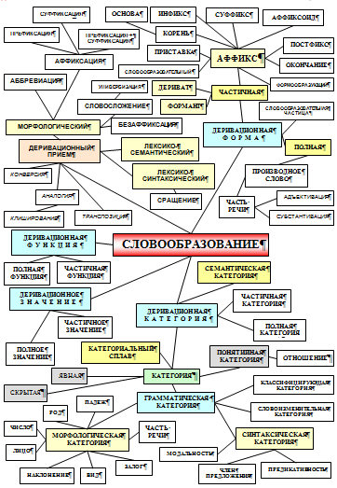

Slide 31
Модель интернета

Slide 32
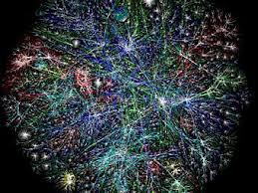

Slide 33
Сетевые словообразовательные приемы

